Slide 1
Навчання грамоти
Читання
Букварний період
Урок 33
Звуки [н], [н′]. Мала буква н. Читання складів і слів з вивченими літерами

Slide 2
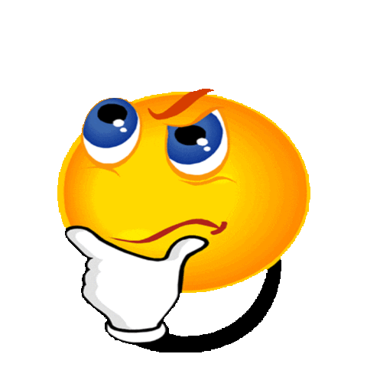
Вправа «Всі готові до уроку»
Чи готові ваші вушка слухати - головою кивніть
Чи готові ваші очі бачити – оком моргніть.
Чи готові ваші ротики відповідати – посміхніться.
Чи готові ваші ручки писати – рукою махніть.

Slide 3
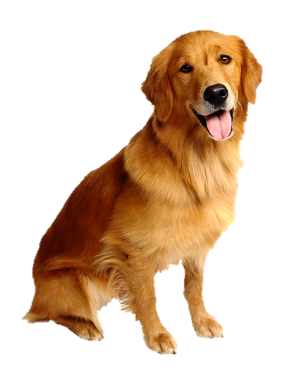
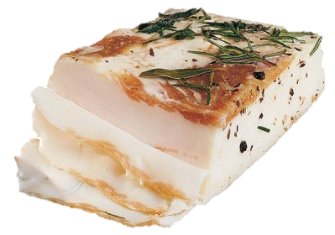
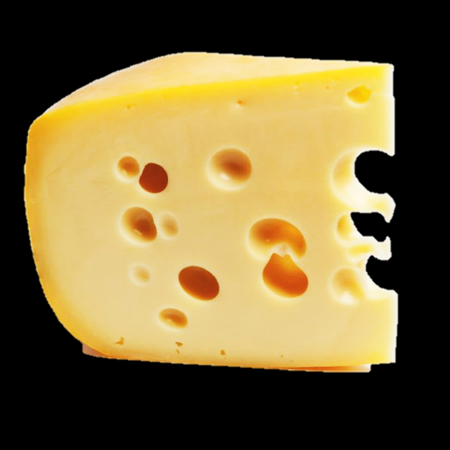
Прочитай склади. Назви предмети на малюнках
З'єднай їх з відповідними малюнками.
со
су
са
се
сі
си

Slide 4
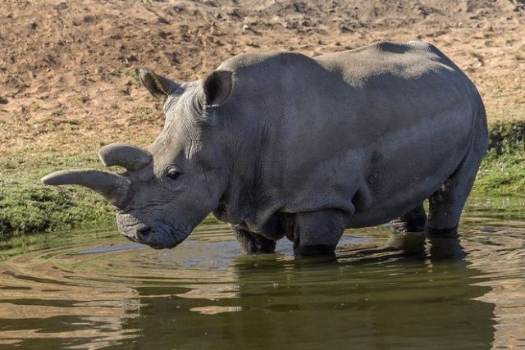
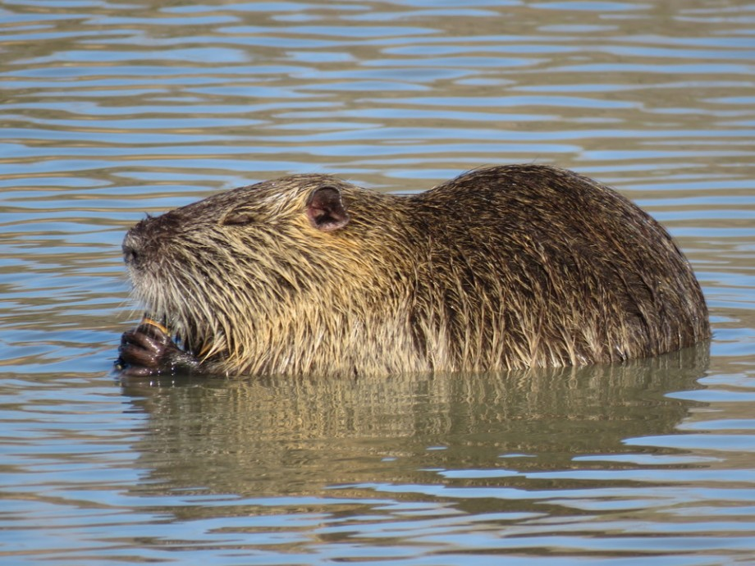
Повідомлення теми уроку
Сьогодні на уроці ми познайомимося ще з однією буквою, яка позначає два звуки. Будемо навчатися читати з нею склади, слова,
будемо вчитися інтонувати речення.
Носоріг поліз у воду,
нутрія пливе без броду.
носоріг
нутрія

Slide 5
Словникова робота
нитки ножиці
ніс слон сосна
книга банан
ананас Ніна
насос сонце
син сон солоне

Slide 6
Проведи дослідження
Виділи перший звук у слові носоріг, ніс.
Простеж за їх вимовою.
Під час вимовляння звука [н] язик створює перешкоду для видихуваного повітря.
Отже, цей звук приголосний.
На письмі позначається буквою «ен»
[н]
[н’]

Slide 7
Що зображено на малюнку? Якого кольору нитки?
Яякі букви ти бачиш на малюнку? Чим вони займаються?
Назви звуки слова нитки. Визнач місце букви н у слові.
Підручник.
Сторінка
66

Slide 8
Розглянь малюнок. Склади речення, що робить буква «ен»? Визнач місце звука [н] в цьому слові, познач його буквою «ен».
Підручник.
Сторінка
66

Slide 9
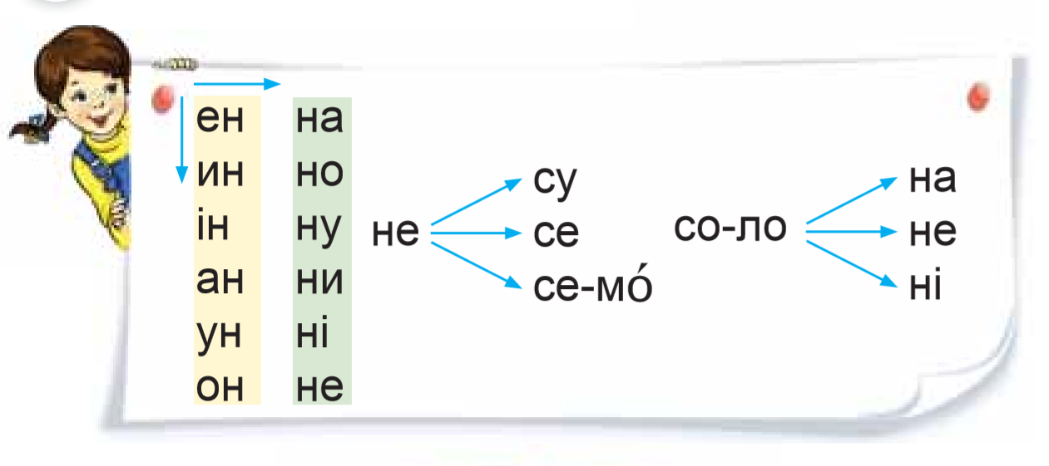
Прочитайте завдання Читалочки
спочатку закриті склади з буквою «ен» у першій колонці, потім відкриті склади в другій колонці. Прочитай склади і слова за стрілочками. Спочатку окремо всі склади, потім утвори слова зі складів за стрілочками.
Підручник.
Сторінка
66

Slide 10
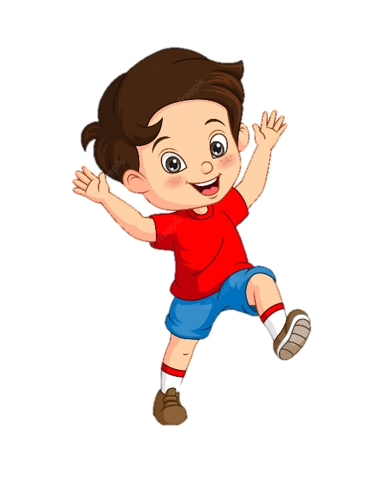
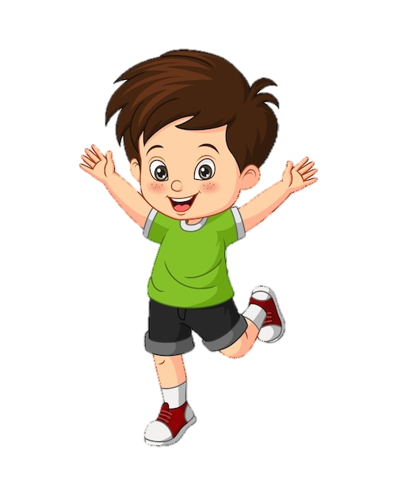
Пострибай по сходинках, читаючи слова зліва направо.
Прочитай ці слова, повертаючись по сходинках назад.
Підручник.
Сторінка
67

Slide 11
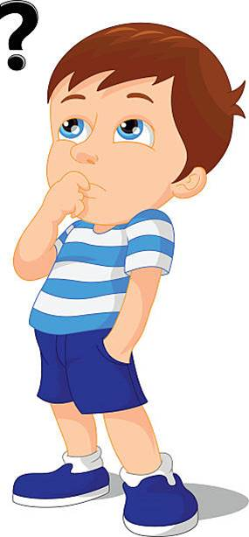
Прочитай слова парами в колонках
Чим відрізняються слова в кожній парі?
Прочитай слова, що закінчуються на приголосний, голосний.
Які зі слів відповідають на питання ХТО?
Підручник.
Сторінка
67

Slide 12
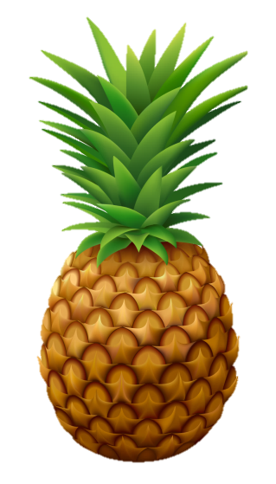
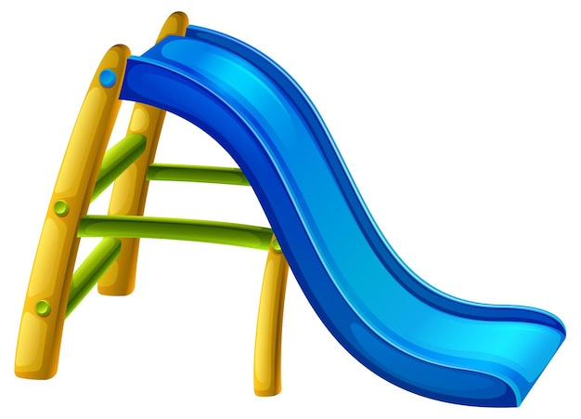
Розглянь малюнок. Спускаючись з гірки, прочитай речення з верхнього краю до нижнього.
Ана-нас.
У нас ана-нас.
Ана-нас у нас!
Ана-на-си со-ло-ні?
- Ні! Ана-на-си … .
Підручник.
Сторінка
67

Slide 13
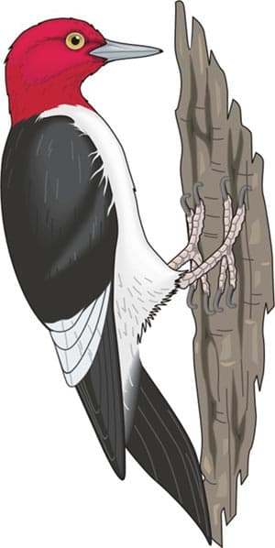
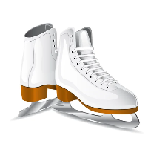
Прочитайте чистомовку разом із Щебетунчиком спочатку повільно, а потім прискорюючи темп.
На-на-на – у лісі сосна .
Ні-ні-ні – на сосні .
Ни-ни-ни – у Ніни .
Е-е-е – сумне .
Підручник.
Сторінка
67

Slide 14
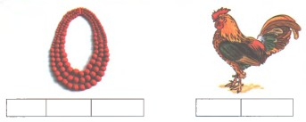
Робота в зошиті
Буква Н немов драбинка:
палки дві і перетинка.
Назви малюнки. Побудуй звукові схеми цих слів.
Зошит,
Сторінка
34
Надрукуй букву «ен», склади та слова у клітинках за поданими зразками.

Slide 15
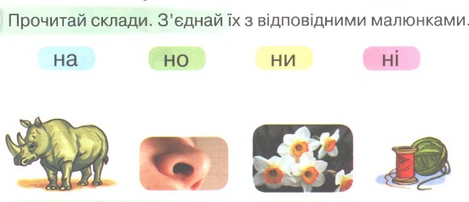
Робота в зошиті
н
н
н
н
н
н
н
н
н
н
н
н
н
н
н
Зошит,
Сторінка
34

Slide 16
Вправа «Мікрофон»
Яку букву вивчали на уроці?
Які звуки вона позначає?
Що ти знаєш про ці звуки?
Які слова з буквою н залишилися в твоїй пам’яті?

Slide 17
Рефлексія «Мій настрій»
Я втомився на уроці
Було цікаво на уроці
Дуже сподобалось працювати
Трохи відпочину і повернуся

